Slide 1
Яндекс.Лицей Проект «Список рецептур»
Наумов Михаил

Slide 2
Введение
Как часто вам хотелось поесть чего-нибудь вкусненького, но под рукой не было нужного рецепта?
Или может вы хотели что то приготовить, и посередине процесса оказывалось что у вас нету нужных продуктов?
А может вам просто не хватало какого либо блокнота для записи рецептов?
Эти и похожие проблемы поможет решить «Список рецептур»

Slide 3
Идея
Идея заключается в том, что бы создать приложение, в которое можно записать тот или иной рецепт, а затем либо просто просматривать его в списке всех рецептов или подбирать рецепт по имеющимся ингредиентам.

Slide 4
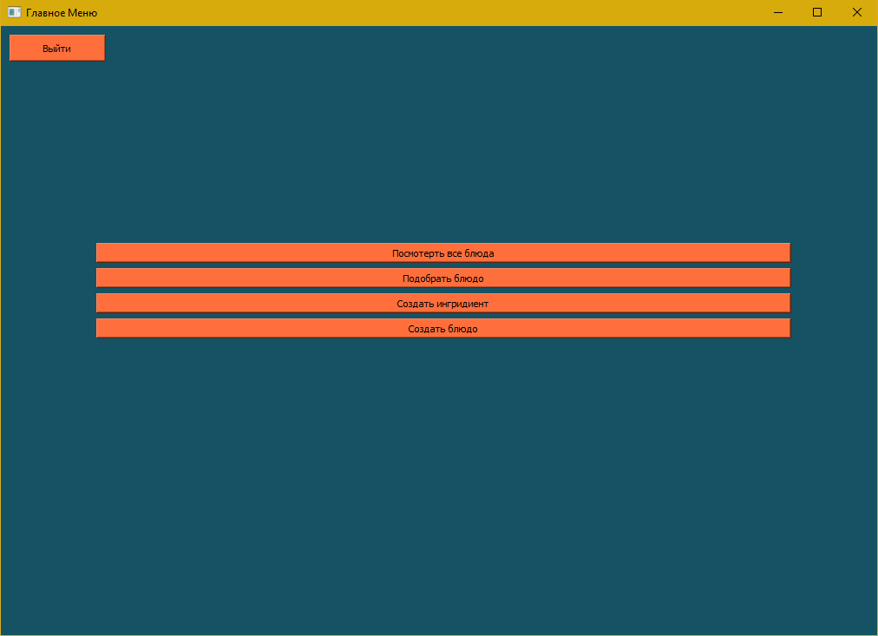
Главное Меню
Приложение имеет главное меню, из которого можно переключится в любую вкладку:
«Посмотреть все блюда»
«Подобрать блюдо»
«Создать ингредиент»
«Создать блюдо»
Или же выйти из приложения.

Slide 5
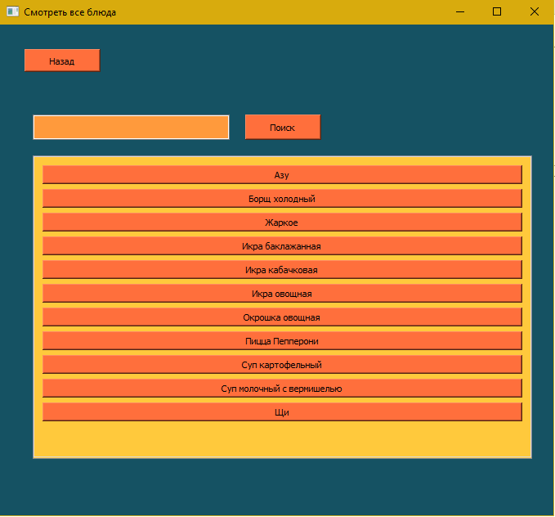
«Смотреть все блюда»
В этой вкладке можно найти все имеющиеся встроенные и добавленные вами блюда.
Для этого есть строка поиска и кнопка «Поиск».
Так же можно выйти обратно в меню с помощи кнопки «Назад».
(Кнопка «Назад» есть во всех вкладках, поэтому мы больше не будем на ней останавливаться)

Slide 6
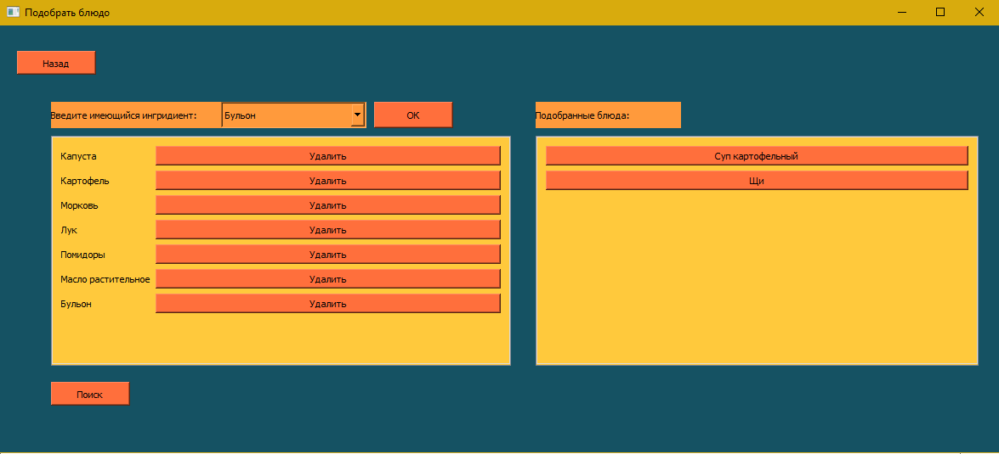
«Подобрать блюдо»
Во вкладке «Подобрать блюдо», как ни странно, можно подобрать блюдо по имеющимся ингредиентам.
Для этого нужно добавить имеющиеся ингредиенты в левую панель, используя редактируемы выпадающий список и кнопка «ОК»
После добавления всех имеющихся ингредиентов следует нажать кнопку «Поиск». И затем в правой панели появятся подобранные блюда.

Slide 7
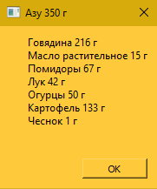
«Блюдо»
При нажатии на имя блюда во вкладках «Смотреть все блюда» и «Подобрать блюдо» выскочит «Сообщение» с рецептом.

Slide 8
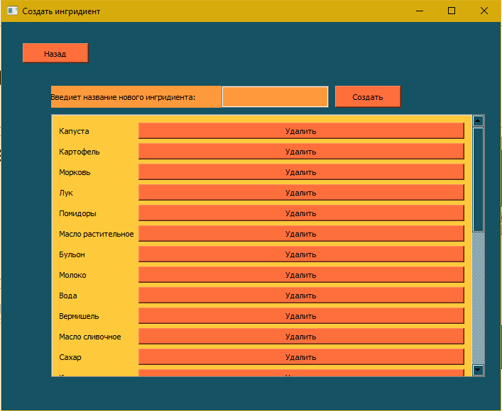
«Создать ингредиент»
В этой вкладке вы можете, с помощью кнопок и строки ввода, посмотреть, создать новые и удалить старые ингредиенты(кроме встроенных).

Slide 9
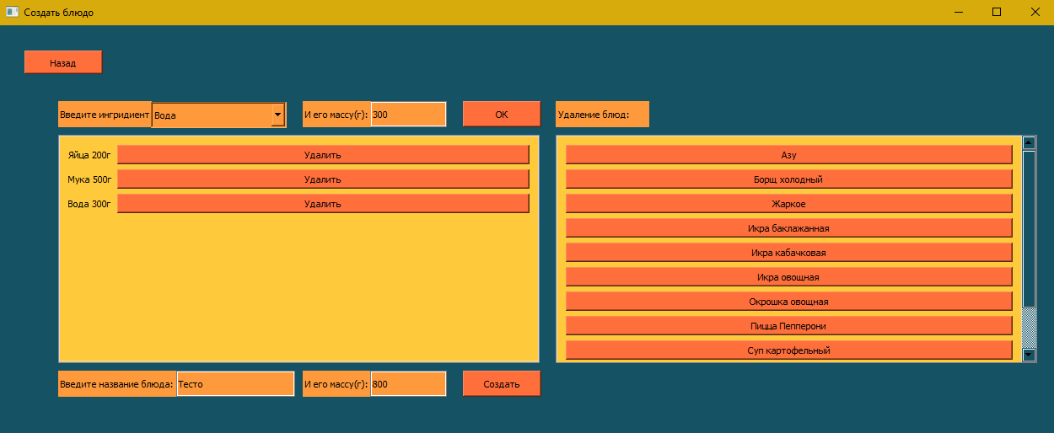
«Создать блюдо»
Аналогично с предыдущей вкладкой вы можете: Создать новое или удалить имеющееся блюдо.
Для создания необходимо в левую панель с помощью строки ввода и кнопки «ОК» добавить необходимые ингредиенты и их массу, а затем снизу указать название блюда и его массу.

Slide 10
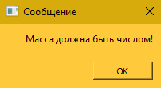
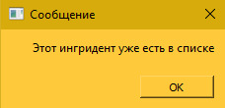
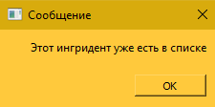
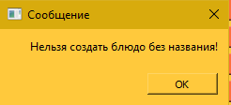
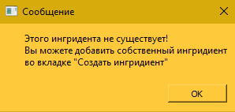
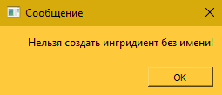
«Сообщения»
В разных случаях, когда пользователь вводит данные в неправильном формате могут выскочить следующие сообщения:

Slide 11
Дальнейшее развитие проекта
Подбор сразу нескольких блюд, которые можно приготовить на определённое кол-во ингредиентов.
Считать пропорцию, что бы можно было приготовить блюдо определённого веса
Изменить дизайн приложения
Добавить вкладку «Избранные»

Slide 12
Спасибо за внимание!

